Slide 1
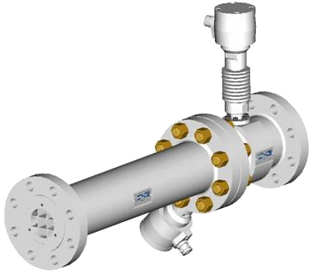
Débitmètre
Ensemble tranquiliseur d’écoulement
2 ensembles électriques orientés à 135°
Sens d’écoulement

